Slide 1
NUTRIWISE
Lade deinen Kassenbon hoch.
Bekomm eine klügere Sache
für den nächsten Einkauf.
Onboarding
Vorrat
Abhaken
Ein Kassenbon-basierter Ernährungsassistent — dein Vorrat arbeitet für dich: abhaken statt tippen.
Insights
Jennifer Rake · Sprecher 2 Stuart Kasemeier · Sprecher 1
AI Product Management Capstone · Midterm-Präsentation · Version 1
Notes:
[Beide — Sprecher 1 beginnt]
Sprecher 1 (Stuart) eröffnet mit dem Einzeiler und stellt beide vor. Erwartung setzen: ~10–12 Min., high-level, plus kurze Live-Demo. Das ist V1 unserer finalen Präsentation. Sprecher 2 (Jennifer) übernimmt nach der Demo den Daten-/Modell-Teil.

Slide 2
DAS PROBLEM
Gesund essen sollte keine Tabelle erfordern
Gesundheitsbewusste Erwachsene (25–45) wollen besser essen — aber jedes Tool verlangt, jede Mahlzeit von Hand zu erfassen.
Diese Gewohnheit stirbt in Wochen. Man gibt auf — oder rät.
Dabei existiert der eine ehrliche Beleg dessen, was wirklich gegessen wird, längst — der Kassenbon.
WARUM ES ZÄHLT
1
Manuelles Erfassen ist Grund #1, warum Ernährungs-Apps abgebrochen werden
2
Kassenbons sind passiv — null Zusatzaufwand für den User
3
Eine klare „nächster Einkauf“-Entscheidung schlägt ein weiteres Dashboard
NutriWise · V1
02 / 14
Notes:
[Sprecher 1]
Den Schmerz rahmen: Menschen wollen besser essen, aber manuelles Loggen (à la MyFitnessPal) ist anstrengend und wird abgebrochen. Zielgruppe = gesundheitsbewusst, 25–45. Kern-Insight: der Bon ist ein passiver, ehrlicher Proxy für das tatsächlich Gekaufte — kein Loggen nötig. Das ist unser Wedge.

Slide 3
DIE LÖSUNG
Ein Bon rein → ein Vorrat, der für dich arbeitet
SCHRITT 1
SCHRITT 2
SCHRITT 3
SCHRITT 4
Upload
Dein Vorrat
Abhaken
Lücken + Tipp
›
›
›
Bon fotografieren/einfügen — On-Device-OCR baut deinen Vorrat. Privat, keine API, offline.
Was im Haus ist, nach Frische sortiert — kein manuelles Erfassen.
Ein Tap erfasst, was du wirklich gegessen hast — dein echtes Ist-Signal.
Wochen-Lücken → „nutze, was du hast“ + ein Next-Cart-Kauf, je mit klarer Begründung.
Alles ist gekennzeichnet als „Schätzung aus Einkauf + deinen Taps.“ Keine medizinische Beratung.
NutriWise · V1
03 / 14
Notes:
[Sprecher 1]
Den echten Loop zeigen: Upload baut den Vorrat → du tappst, was du gegessen hast → Wochen-Lücken → zwei Empfehlungen („nutze, was du hast“ + ein Next-Cart-Kauf). Die Produktwette: ein lebendiger Vorrat plus eine klare Entscheidung schlägt ein Ernährungstagebuch. Trust-Framing: Schätzung aus Einkauf + deinen Taps, keine medizinische Beratung.

Slide 4
DAS PRODUKT HEUTE
Vom Bon zur täglichen Gewohnheit — die User-Journey
NutriWise
Dein Vorrat
Tages-Log
Insights
Dein Ziel?
EMPFOHLEN
🥛 Trink deine Buttermilch
72
Protein 62 / 120 g
Gesünder essen
Wochen-Score · Gut
›
🍗 Hähnchenbrust
1 Tag
›
›
Ballaststoffe 11 / 30 g
Protein
niedrig
Ballastst.
niedrig
Wenig
Mittel
Hoch
🥛 Buttermilch
2 Tage
Kalorien 1.340 / 2.100
Zucker
ok
Kalorien
ok
🥦 Brokkoli
frisch
1 · Onboarding-Chat
dialogbasiertes Profil
2 · Dein Vorrat
Home · Ablauf-bewusst
3 · Tages-Log
1 Tap = 1 Portion
4 · Insights
Wochen-Lücken + Tipps
Voll klickbarer Prototyp — Salbeigrün-Corporate-Design, hell & dunkel.
NutriWise · V1
04 / 14
Notes:
[Sprecher 1 oder 2]
Die echte Produktform auf einen Blick: dialogbasiertes Onboarding setzt die Zielwerte; der Vorrat ist der Startbildschirm, zu dem man zurückkehrt (nach Ablauf sortiert); ein Tap im Tages-Log erfasst Gegessenes; Insights macht aus einer Woche Taps Lücken und zwei Empfehlungen. Ein voll klickbarer Prototyp existiert, falls das Publikum es live sehen will.

Slide 5
ERFOLGSKRITERIEN & KPIS
Woran wir Erfolg messen
Kernhypothese: Vertrauen Nutzer einer aus dem Bon abgeleiteten Empfehlung genug, um zu handeln — und klebt das Abhaken?
Woche 1
Abhaken klebt?
Make-or-Break — überlebt das Tippen die Neuheit
30%
Verhalten ändert sich
passen den nächsten Einkauf an unseren Tipp an
>20%
Empfehlung befolgt
als „erledigt“ markiert, nicht ungelesen verworfen
<2 Min
Zeit bis Nutzen
vom Upload zum ersten personalisierten Ergebnis
Das Abhaken entscheidet über alles. Überlebt das Tippen Woche 1 nicht, veralten Vorrat und Empfehlungen — also beweisen wir zuerst diesen Loop und legen dann den vollen 10-KPI-Funnel über Verhalten, Business und Zufriedenheit.
NutriWise · V1
05 / 14
Notes:
[Sprecher 1]
Der Make-or-Break-Frühindikator ist die Abhak-Retention — überlebt der tägliche Tap die Neuheit? Wenn nicht, stirbt das gesamte Vorratsmodell, also beweisen wir das zuerst. North-Star: ≥30% ändern ihren nächsten Einkauf ohne manuelles Loggen. Ergänzend: Aktionsrate >20%, Zeit bis Nutzen <2 Min. Dahinter das volle 10-KPI-Framework.

Slide 6
ROADMAP & MEILENSTEINE
Wo wir stehen
FERTIG
Woche 1–2
IN ARBEIT
Jetzt — Woche 3
NÄCHSTES
Nach Midterm
✓
On-Device-OCR → Vorrat → Lücken → Empfehlung
▸
1-Tap-Portion — Reibung senken
•
Advanced-Matching (Embeddings) über 70 %
✓
Tages-Log (Abhaken) + Ablauf-bewusster Vorrat
▸
Besseres Matching (gelernter Tier-0 + Normalisierung)
•
10-KPI-Funnel instrumentieren
✓
Rezepte, Easy Swaps, Progress-Tracking
▸
A/B-Test: wann nach „was gegessen?“ fragen
•
Wochen-/Monats-Trends
✓
Nutri-Coach + transparente Leerzustände
▸
Live-User-Tests + Abhak-Retention
✓
DSGVO-Export/Löschung · Engagement-Banner · DE/EN
NutriWise · V1
06 / 14
Notes:
[Sprecher 1]
Drei-Wochen-Sprint. FERTIG: der ganze Kern-Loop läuft end-to-end. IN ARBEIT: besseres Matching + erste 5 User-Tests + 1-Tap-Portion. NÄCHSTES: Genauigkeit über 70%, KPI-Instrumentierung. Und statt es nur zu erzählen — ich zeige euch den aktuellen Stand.

Slide 7
LIVE-DEMO — DER AKTUELLE STAND
Einmal komplett durch — an einem echten Bon
1
Onboarding-Chat — dialogbasiertes Profil — Ziel, Bedarf, Ausschlüsse
NutriWise · Deine Ergebnisse
2
Bon hochladen — On-Device-OCR — privat, keine Quota, offline
Schätzung aus Einkauf + Tages-Log — keine medizinische Beratung
3
Dein Vorrat — was im Haus ist, Ablauf-bewusst — der Startbildschirm
DEIN NEXT CART
+ Rote Linsen (getrocknet)
4
Tages-Log — ein Tap, um Gegessenes abzuhaken
Schließt deine Ballaststoff- & Pflanzenprotein-Lücke — und ist erdnussfrei.
5
Insights — Wochen-Lücken + „nutze, was du hast“ + Next Cart
Ballastst.
Protein
Zucker
niedrig
ok
ok
6
Nutri-Coach + Löschen — Begründung in Klartext · DSGVO-Löschung jederzeit
illustrativ — live in der Demo gezeigt
NutriWise · V1
07 / 14
Notes:
[Sprecher 1 → übergibt an Sprecher 2]
LIVE-DEMO (~2 Min). Zuerst den Positioning-Satz, dann: Onboarding-Chat (Profil) → Bon hochladen (On-Device-OCR — betonen: privat, keine API-Quota, offline) → auf dem Vorrat landen (das Home) → Gegessenes per Tap loggen → Insights: Wochen-Lücken + „nutze, was du hast“ + Next Cart → Nutri-Coach-Formulierung + DSGVO-Löschung. HINWEIS: Bons hängen nicht mehr an Gemini, dort kein Quota-Risiko. Nur der Nutri-Coach nutzt Gemini (nur Formulierung) — bei erschöpftem Tageslimit funktionieren Zahlen & Empfehlung weiter, nur der Text degradiert. Dann Übergabe an Sprecher 2.

Slide 8
EVALUATIONS-METRIK
Das Schwierige: kryptischen Bon-Text zu echtem Lebensmittel machen
„AB Bud 6x0,3l MW“ → ?
Jede Bon-Zeile muss ein echtes Lebensmittel mit echten Nährwerten werden. Es gibt kein Ground-Truth-Label für „welches Lebensmittel ist das wirklich?“
Das ist regelbasiert / LLM-Hybrid, kein trainiertes ML-Modell — also bauten wir eine eigene Evaluation: ein LLM-Judge-Panel.
3 unabhängige Judges bewerten jeden Match — korrekt / teilweise / falsch / kein Treffer — die Mehrheit gewinnt.
WAS WIR MESSEN
Precision
Match-Qualität
% als korrekt bewertet — oder nutzbar (korrekt + teilw.)
Konsens
Verlässlichkeit
% der Items, bei denen alle 3 Judges übereinstimmen
NutriWise · V1
08 / 14
Notes:
[Sprecher 2]
Sprecher 2 (Jennifer) übernimmt. Klar sagen: das ist KEIN klassisches Supervised-ML-Projekt — es ist regelbasiert / LLM-Hybrid. Kernaufgabe: kryptischen Bon-Text wie „AB Bud 6x0,3l MW“ auf ein echtes Lebensmittel matchen. Es gibt keine Ground Truth, also ist unsere Evaluation ein LLM-Judge-Panel: 3 unabhängige Judges, Mehrheitsentscheid. Zwei Zahlen: Precision (korrekt/nutzbar) und Judge-Konsens (vertrauen wir der Metrik selbst). Produktziel: ≥70% der Items nutzbar.

Slide 9
DATEN — QUELLEN, FORM & CHALLENGES
Drei Datenwelten, zusammengefügt
Kassenbons
Open Food Facts
BLS-4.0-Tabelle
Echte deutsche Bons (Lidl / Netto / Edeka) → On-Device-OCR (Tesseract) → Items. Privat: keine Bondaten verlassen das Gerät.
Crowdsourced-Marken-API + lokaler Cache. Erste Identitäts-Zuordnung; pro Feld lückenhaft.
Deutsche Bundes-Nährwert-DB. ~7.140 Zeilen × 418 Spalten — 7 Makros + 11 Mikros extrahiert.
EVALUATIONS-SET (Form)
EHRLICHE DATEN-CHALLENGES
76 einzigartige Items · 227 Zeilen-Vorkommen
13 Spalten: Rohname & normalisiert, Kategorie, Vorkommen,
off/bls Match-Name · Verdikt · Konsens · n_judges
• Kryptische OCR / Marke-vs-generisch („Budweiser“ → „Pilsner Bier“)
• OFF-Zucker = Gesamt-, nicht freier Zucker; BLS ohne NOVA
• Dünne Nährstoff-Coverage → wenige Nährstoffe gut, nicht viele halbgar
NutriWise · V1
09 / 14
Notes:
[Sprecher 2]
Drei Datenwelten: (1) echte deutsche Bons → On-Device-OCR (Tesseract) → Items — privat, keine API, keine Quota, (2) Open Food Facts als erste Identitäts-Zuordnung, (3) die deutsche Bundes-BLS-4.0-Tabelle (7.140 Zeilen, wir ziehen 7 Makros + 11 Mikros) für die Nährwerte. Eval-Set: 76 Items aus 227 echten Vorkommen, 13 Spalten. Die Challenges SIND die Story — kryptische OCR, Marke-vs-generisch, OFF-Zucker ist Gesamt- statt freier Zucker, BLS ohne Processing-Rating, dünne Coverage.

Slide 10
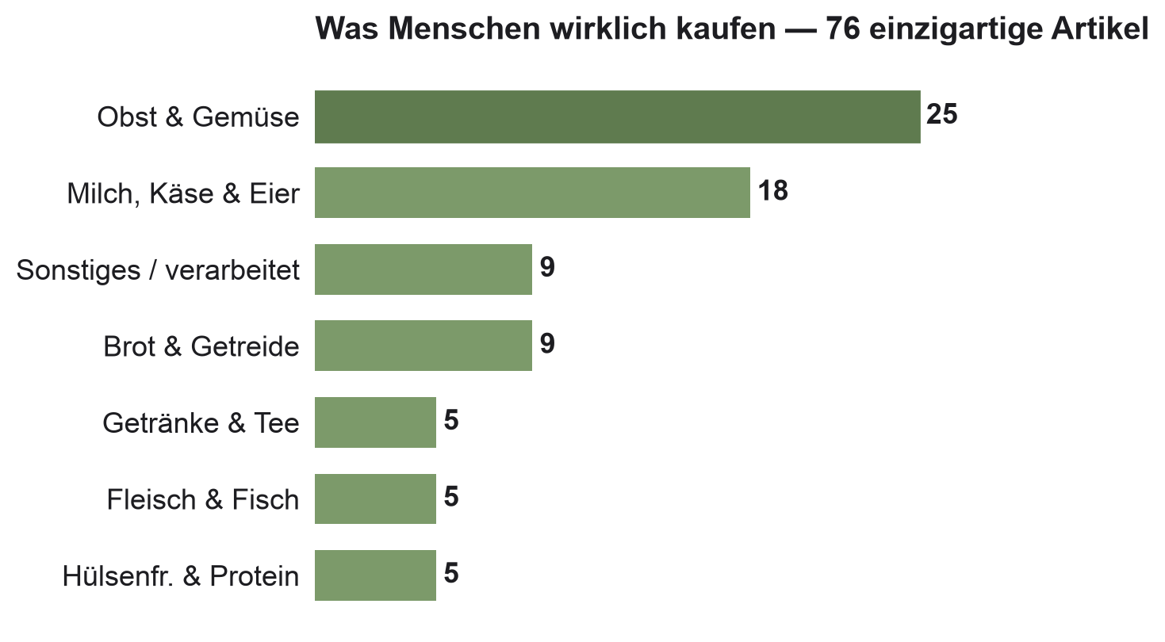
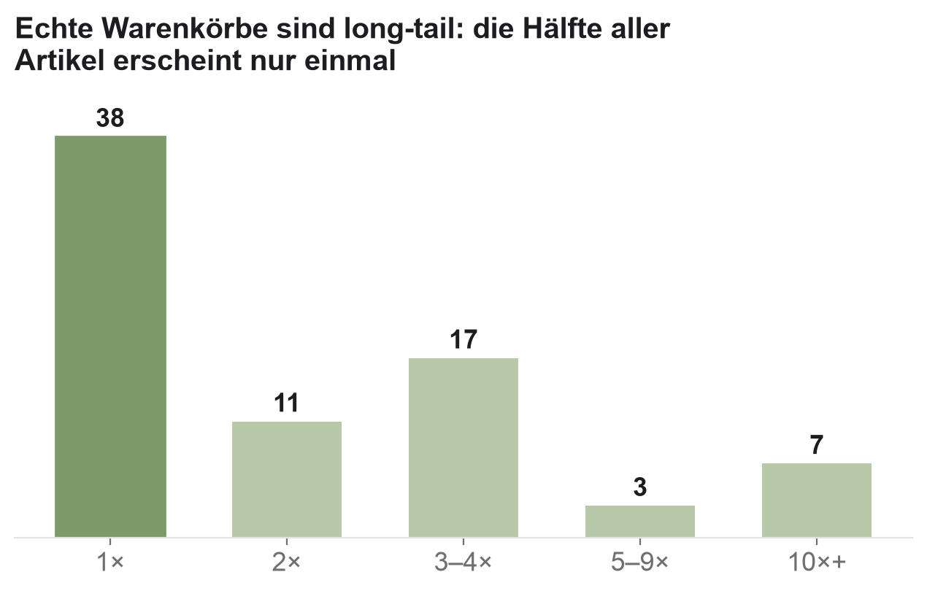
EXPLORATIVE DATENANALYSE
Wie echte Warenkörbe wirklich aussehen
Erkenntnis: Warenkörbe sind obst-/gemüse- und milchlastig, aber der Long-Tail ist brutal — die Hälfte der Items erscheint nur einmal, der Matcher muss also generalisieren, nicht auswendig lernen.
NutriWise · V1
10 / 14
Notes:
[Sprecher 2]
Ehrlich anmerken: diese Plots gab es im Repo nicht — wir haben sie für dieses Deck aus den Evaluationsdaten gebaut. Zwei Befunde: links Käufe stark bei Obst/Gemüse & Milch (die Basics); rechts ein Long-Tail — 50% der Items erscheinen nur einmal. Wir können also nicht auswendig lernen; der Matcher muss auf einmalige, kryptisch abgekürzte Produkte generalisieren. Das prägte die Pipeline.

Slide 11
ML-WORKFLOW / DATEN-PIPELINE
Ein gestufter Resolver — günstig & sicher zuerst, Fallback zuletzt
Bon
→
Extraktion
→
Normalisieren
→
Bild / Text
On-Device-OCR → Items
Menge · Preis · Non-Food raus
Tier 0
Gelernte verifizierte Matches
menschlich bestätigt · Konf. 1.0
AUSGABE
Tier 1
OpenFoodFacts + Fuzzy-Match
→ BLS-Bridge für DE-Nährwerte
• Nährwerte (Makros + Mikros)
• Konfidenz-Label
Tier 1b
BLS-Grundlebensmittel (Rohware)
per Typ-Übereinstimmung abgesichert
• Quellenangabe
Tier 3
Kategorie-Fallback
niedrige Konfidenz · „unbekannt“ markiert
• → Lücken + Next Cart
Bewusst regelbasiert — kein gefittetes Modell — damit die Logik transparent & vertrauenswürdig bleibt.
NutriWise · V1
11 / 14
Notes:
[Sprecher 2]
Wegen des Long-Tails nutzen wir kein einzelnes Modell — sondern einen gestuften Resolver. Bon → On-Device-OCR (Tesseract, ersetzt Gemini — privat, keine Quota) → Normalisierung. Dann vier Tiers, günstigste/sicherste zuerst: Tier 0 menschlich verifiziert, Tier 1 OFF-Fuzzy-Match mit Bridge zu deutschen BLS-Nährwerten, Tier 1b Rohware, Tier 3 ehrlicher Low-Confidence-Kategorie-Fallback. Jede Ausgabe trägt Nährwerte + Konfidenz + Quelle. Klar sagen: bewusst regelbasiert — Regeln sind transparenter und vertrauenswürdiger als eine Blackbox für ein Gesundheits-MVP. Kein gefittetes Modell im Matching-Pfad; die einzige LLM (Gemini) ist der Nutri-Coach, der nur formuliert.

Slide 12
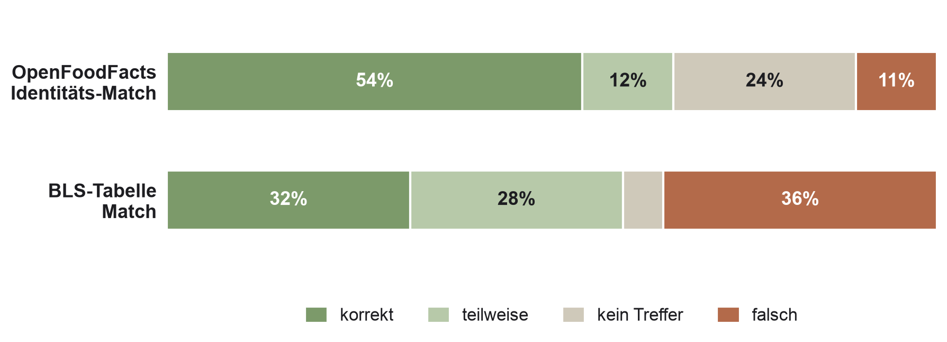
BASELINE-MODELL & PERFORMANCE
Zwei Matching-Strategien, direkt verglichen
66%
OFF nutzbar
korrekt + teilweise — unsere Baseline
2×
OFF schlägt BLS
54% vs 32% korrekt bei Identität
96%
Judge-Konsens
3/3 einstimmig — Metrik ist verlässlich
Warum die Architektur: OFF gewinnt bei der Identität und führt. BLS matcht schlechter (~⅓ falsches Lebensmittel), daher werden seine Nährwerte nur unter Guard geliehen — nie als primärer Matcher. 66% nutzbar liegt knapp unter der 70%-Marke.
NutriWise · V1
12 / 14
Notes:
[Sprecher 2]
Wichtige Klarstellung: das sind zwei UNABHÄNGIGE Matching-Strategien im direkten Vergleich, KEINE kumulative Verbesserung. Vom Panel bewertet: OpenFoodFacts-Identitäts-Match = 54% korrekt / 66% nutzbar; die BLS-Tabelle allein = nur 32% korrekt, 36% falsch. Judge-Konsens 96% einstimmig, also vertrauen wir der Zahl. Genau dieser Vergleich ist der Grund, warum die Architektur OFF für die Identität nutzt und BLS-Nährwerte nur unter Typ-Übereinstimmungs-Guard leiht — eine lose Bridge würde BLS' ~33%-Falschlebensmittel-Problem zurückbringen. 66% nutzbar liegt knapp unter der 70%-Marke — genau diese Lücke schließt der gelernte Tier-0-Store.

Slide 13
NÄCHSTE WOCHE & DARÜBER HINAUS
Von der Baseline zur Vertrauenswürdigkeit
Besseres Matching
Validieren & wachsen
→
Fuzzy-Baseline 66% → Embedding-Re-Ranker, Ziel >70% nutzbar
→
Live-User-Tests — klebt die Abhak-Gewohnheit?
→
Gelernter Tier-0-Store wird mit jeder Korrektur besser
→
A/B-Test: bester Moment für „was gegessen?“
→
Personalisierte Portions- & Verbrauchsschätzung (ML)
→
10-KPI-Funnel instrumentieren (Upload → Insight → Retention)
Prinzip: ML dort, wo Regeln nicht generalisieren (Matching, Portionen) — Lücken & Empfehlungen bleiben regelbasiert und transparent.
NutriWise · V1
13 / 14
Notes:
[Sprecher 2]
Zwei Tracks nächste Woche. Matching: den Resolver zum lernenden System machen — jede Nutzerkorrektur füttert den Tier-0-Store — plus bessere Normalisierung, um über 70% nutzbar zu kommen. Produkt: Live-User-Tests starten und den KPI-Funnel instrumentieren, damit wir die Trust-Hypothese mit echtem Verhalten validieren, nicht nur mit einer steigenden Genauigkeitszahl.

Slide 14
NUTRIWISE
Danke.
Lade deinen Kassenbon hoch. Bekomm eine klügere Sache für den nächsten Einkauf.
Jennifer Rake & Stuart Kasemeier
NutriWise · AI PM Capstone · Midterm V1 — Fragen & Feedback willkommen
Notes:
[Beide]
Mit dem Einzeiler schließen und Fragen einladen. Bei Nachfragen zur Genauigkeit: ehrliche Baseline (OFF 66% nutzbar), klarer Plan (gelernter Tier-0) zum Schließen der Lücke — und die schwierigere Validierungsfrage ist Vertrauen/Verhalten, die als Nächstes die Live-User-Tests beantworten.

